Slide 1


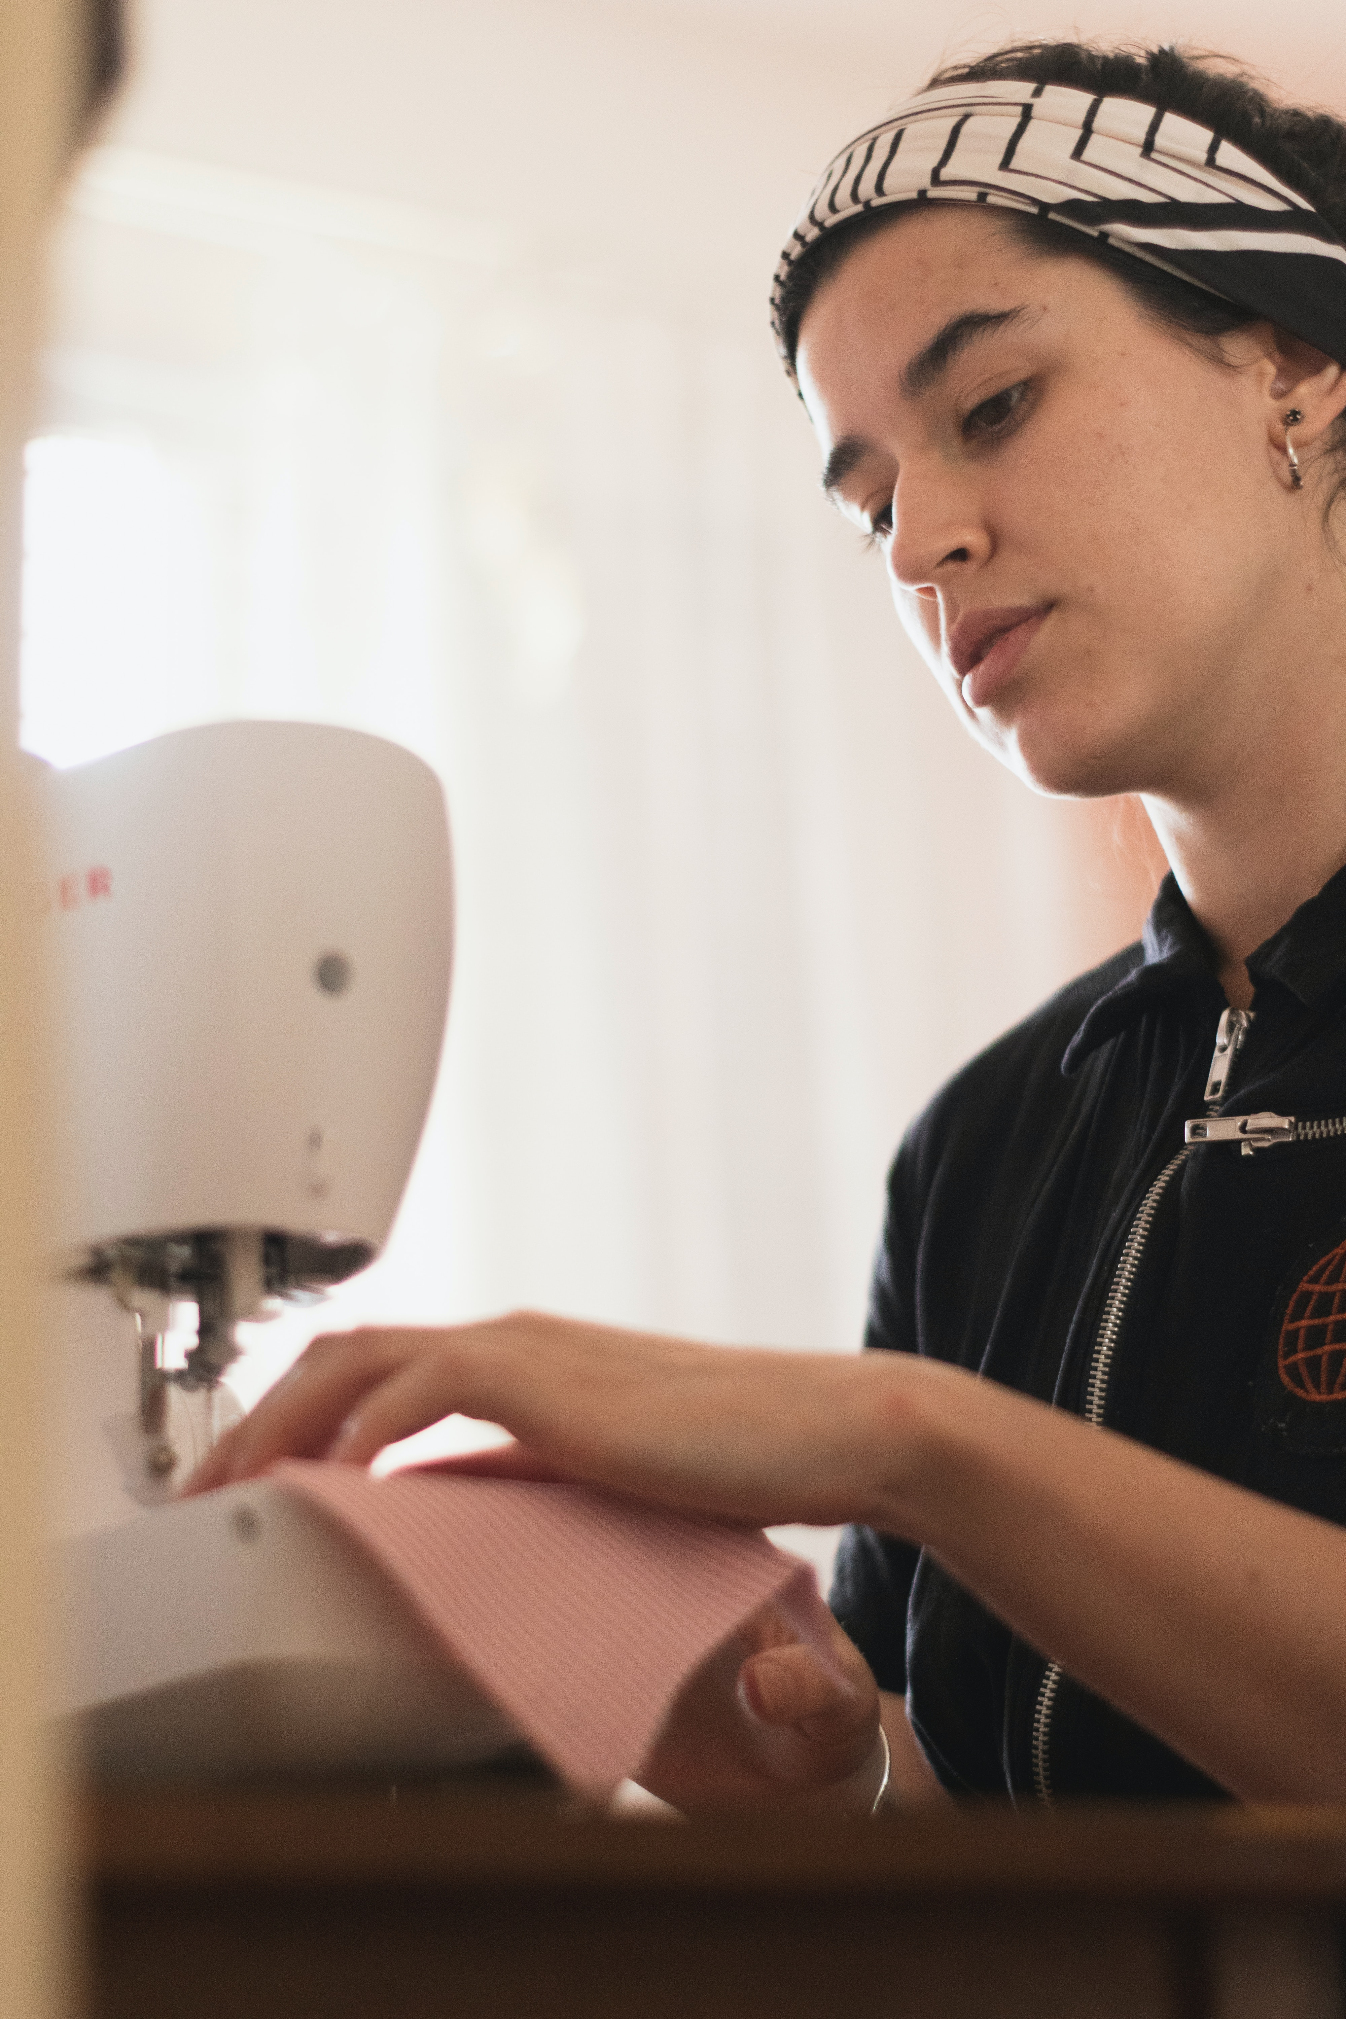

Rentabilidad - Responsabilidad

Slide 2
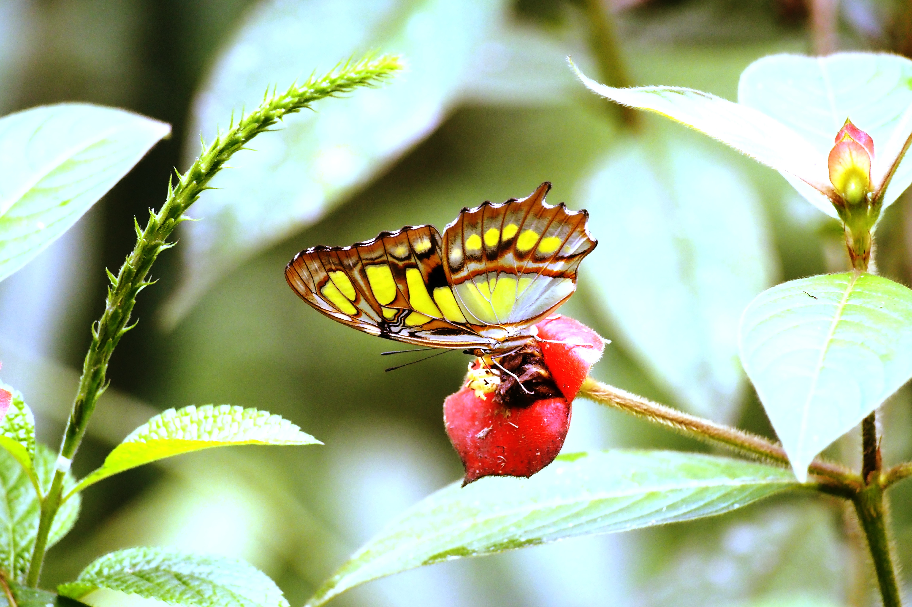
Sabias que.......

Slide 3
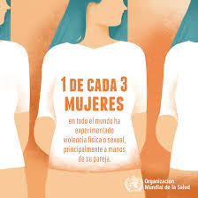
La violencia de pareja íntima (VPI) es una de las principales causas de muerte, ya que representa el 34 % del total de asesinatos de mujeres a nivel mundial
Según la Fiscalía General de la Nación, en los dos primeros meses del 2021, el índice de feminicidios aumento en un 8.8% con respecto al 2020
La violencia contra la mujer es más frecuente en sociedades en las que el hombre controla las finanzas familiares y especialmente los ingresos producto del trabajo. Levison (1989) (Estudio transcultural, citado por Hesie, 1998, Violence Against Women: An Integrated, Ecological Framework)

Slide 4

Se Necesita una Solucion
Como sociedad estamos en mora de plantear e implementar soluciones sostenibles a este grave problema, FemArt quiere ser parte de la solución con una apuesta de empresa social sostenible y responsable que beneficie a mujeres víctimas de la violencia de pareja.

Slide 5
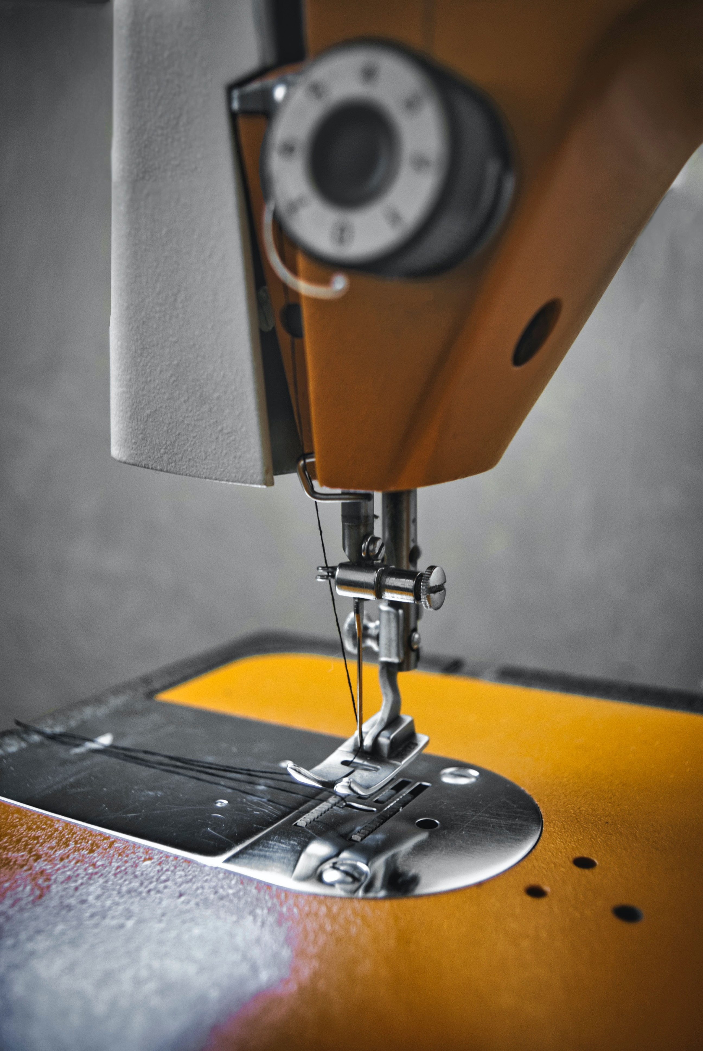
Incluye
Capacitacion
Alianza Estrategica con una ONG que Capacita a Mujeres Victimas de Violencia de Pareja en Corte y Confeccion
Como?
Con la creación de una Empresa Social dedicada a la confección de Camisetas, Buzos y Pijamas dentro del concepto de moda sostenible
Empleo
Talleres satelites
Fomento de Emprendimietos
Comercialización
Los ingresos se obtienen a traves de la comercialización de las prendas

Slide 6
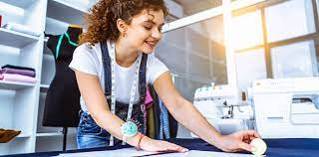
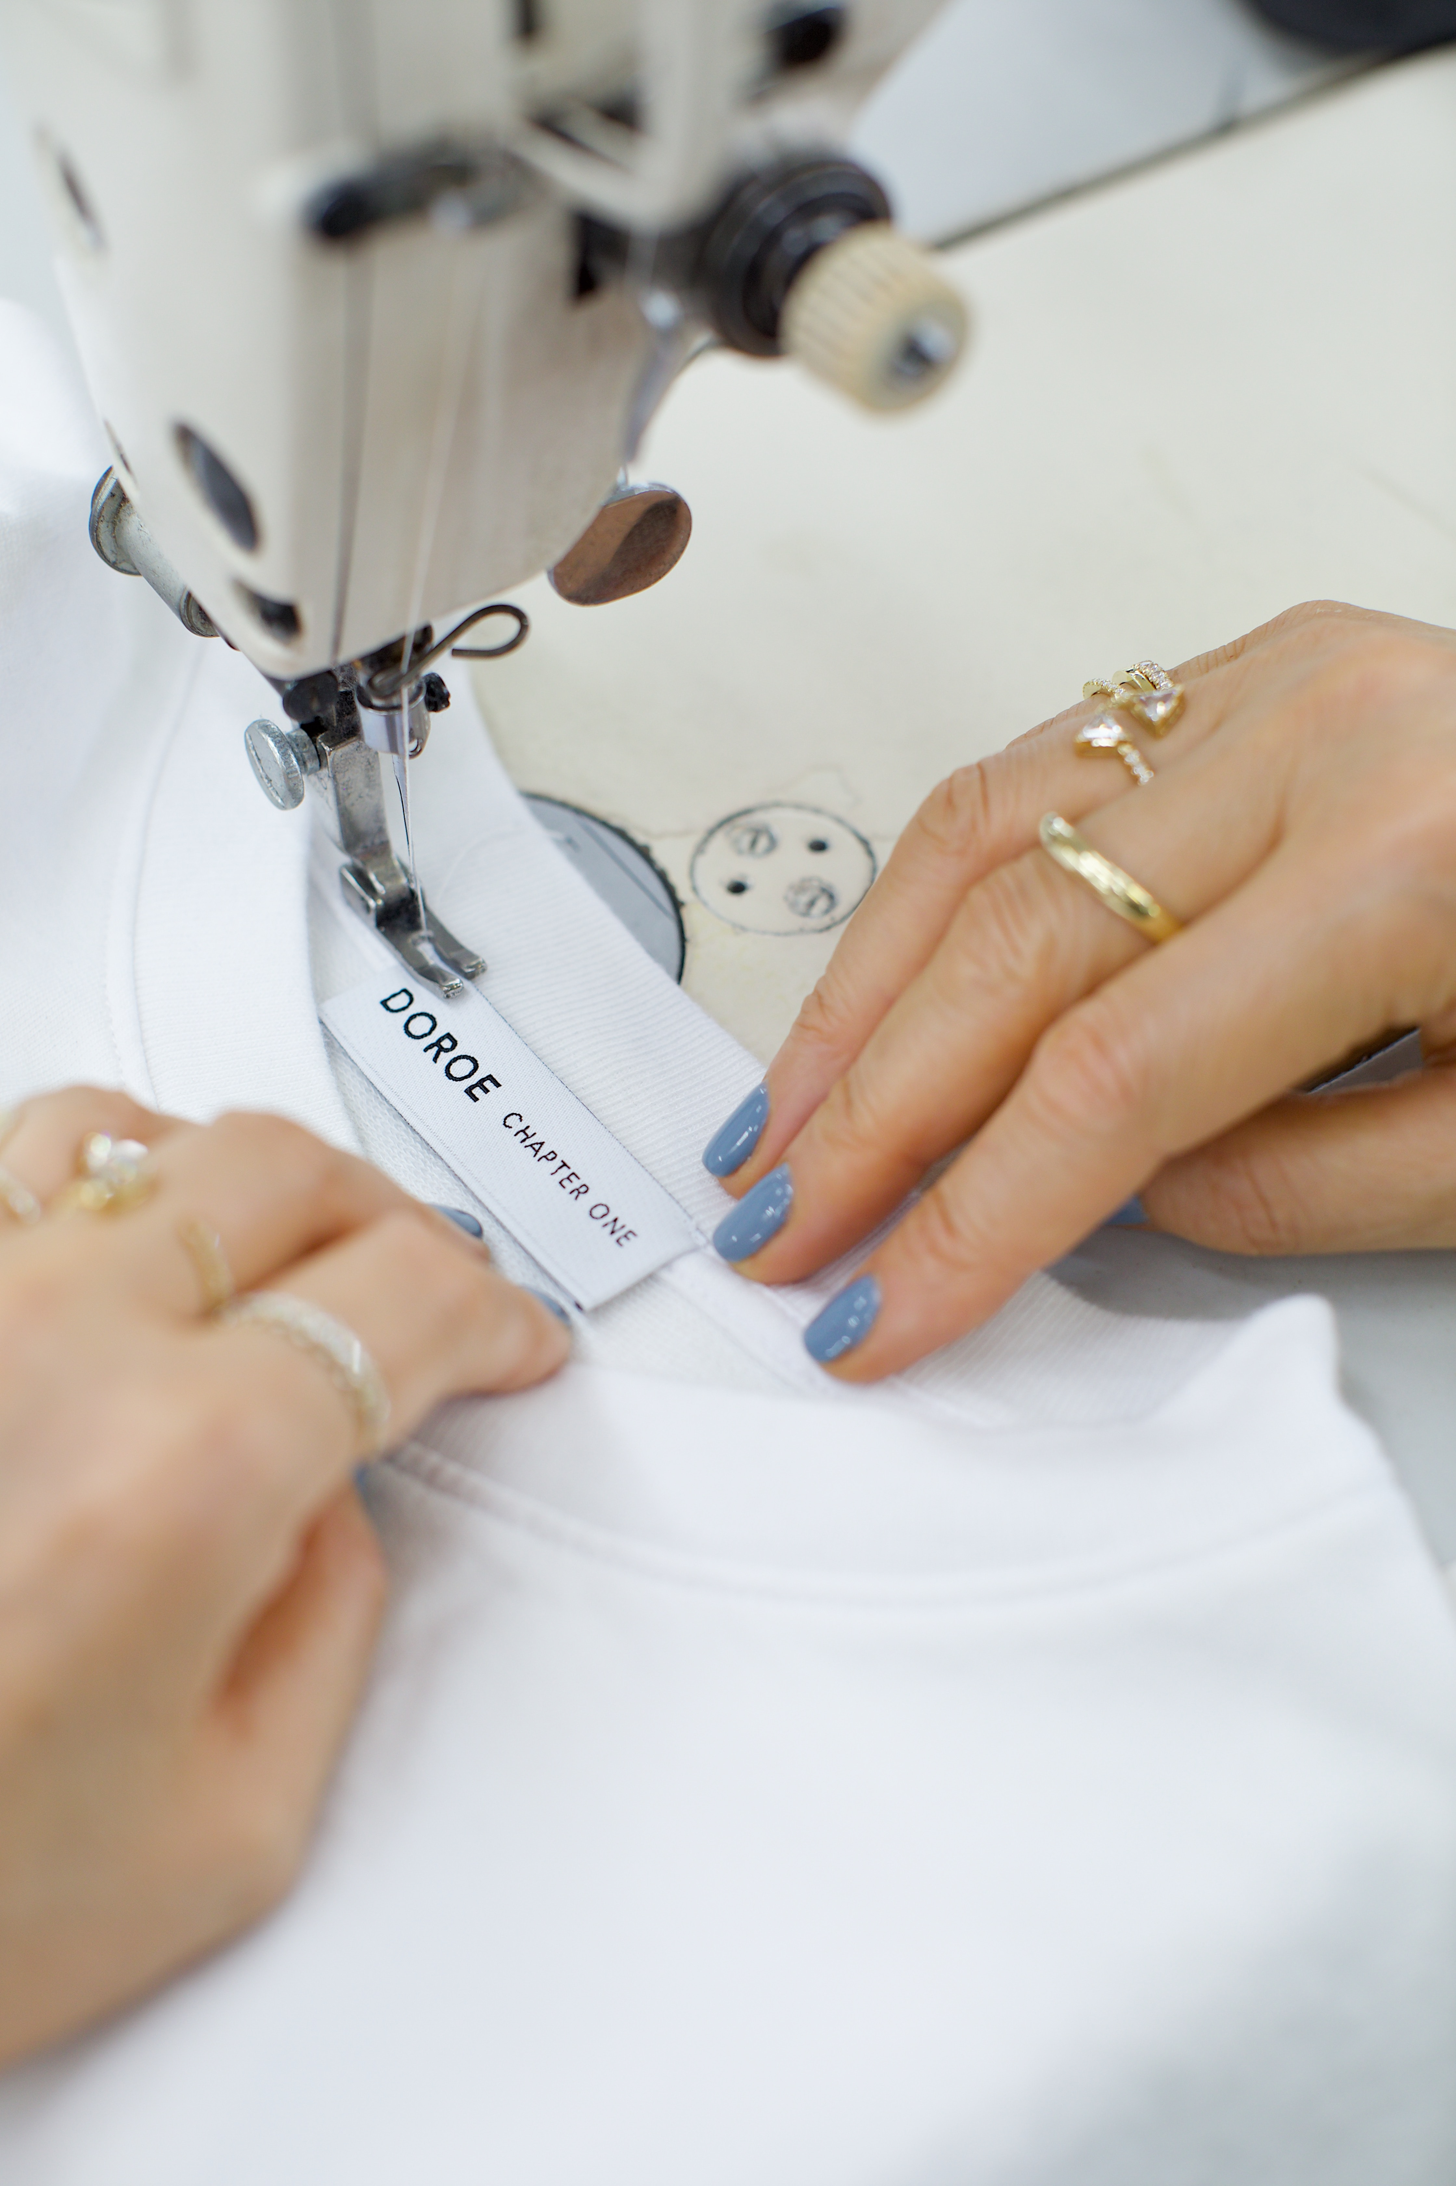
Nuestra propuesta de
valor consiste en …
Proveer prendas cómodas,
de buena calidad, versátiles,
y de buen corte fabricadas
dentro del concepto de moda sostenible y que apoya causas sociales.

Slide 7
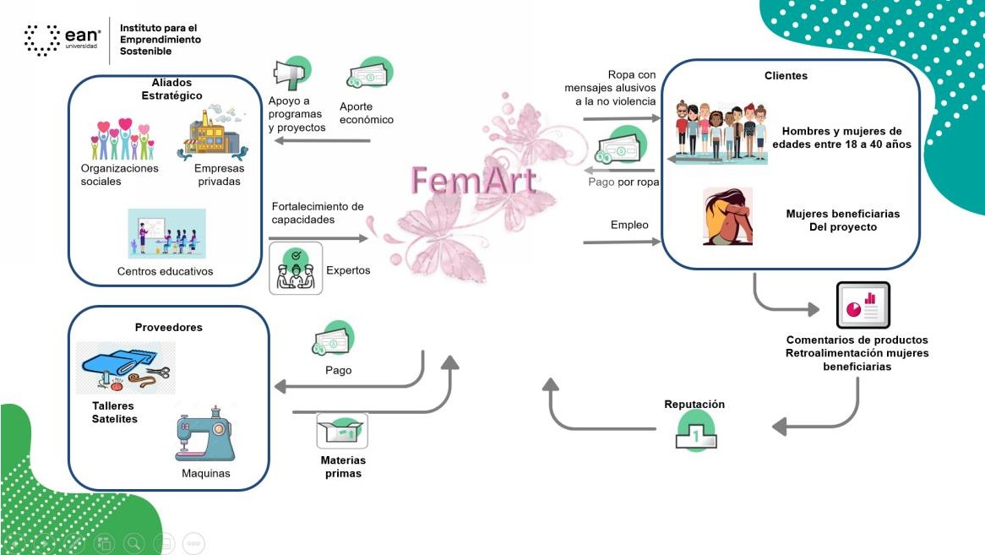
SYSTEM MAPPING
COMPETITOR 2
Describe their:
• Strengths
• Weaknesses
Describe their:
• Strengths
• Weaknesses
COMPETITOR 3
Describe their:
• Strengths
• Weaknesses
Notes:
`Nuestro objetivo es ofrecer a un sector de mercado compuesto por hombres y mujeres con edades entre los 18 y 40 años interesados en el consumo sostenible, prendas únicas con excelente calidad y diseño cuya compra les permitirá sentirse bien vestidos y a la vez contribuir y participar en la solución de un problema tan serio como la violencia de pareja.

Slide 8


INVERSION & UTILIDAD
INVERSION INICIAL
$ 69,5 Millones
CAPITAL DE TRABAJO
$ 776,6 Millones
UTILIDAD NETA PROYECTADA A 5 ANOS
$ 1.324,6 Millones
Notes:
La inversión inicial y puesta en marcha del proyecto tiene un costo de $69.5 millones y se necesita un capital de trabajo de $776.6 millones; de los cuales $100 millones son aportes de los emprendedores y el resto será obtenido a través del sistema bancario y financiero. La utilidad neta proyectadas a 5 años es de $1.324.6 Millones

Slide 9
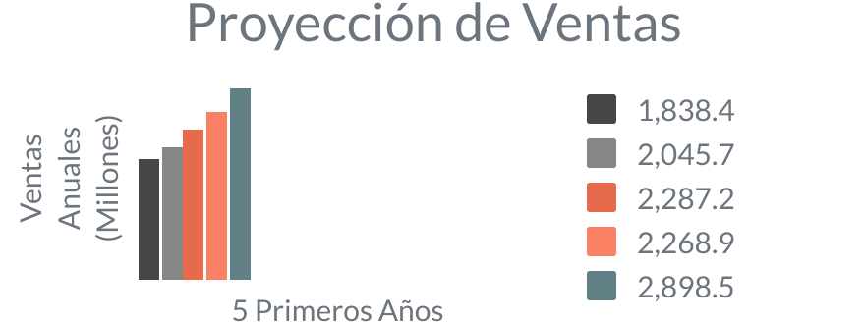
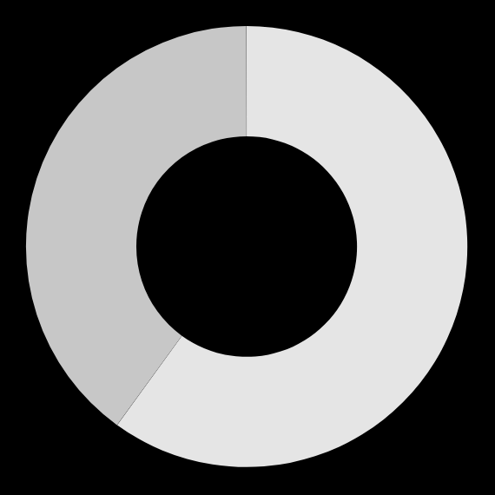

PROYECCIONES
E INDICADORES
FINANCIEROS
TASA MINIMA DE RENTABILIDAD : 18%
VALOR PRESENTE NETO : $ 208.7 Millones
PERIODO DE RECUPERACION : 4.1 AÑOS
TIR : 26.29%
PUNTO DE EQUILIBRIO
7.403
Prendas
1.099
Millones
Notes:
. Con base en las ventas proyectadas para los 5 primeros años y una tasa mínima de rentabilidad del 18%, se determinó que el VPN es de $208.7 Millones , el periodo de recuperación de la inversión es de 4 años y un mes y la TIR es de 26.29%. En otras palabras el proyecto es financieramente viable, y alcanzará su punto de equilibrio antes de terminar el primer año con la venta de 7400 prendas p.

Slide 10
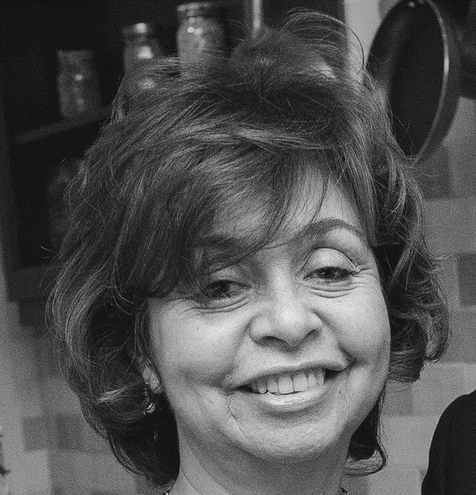
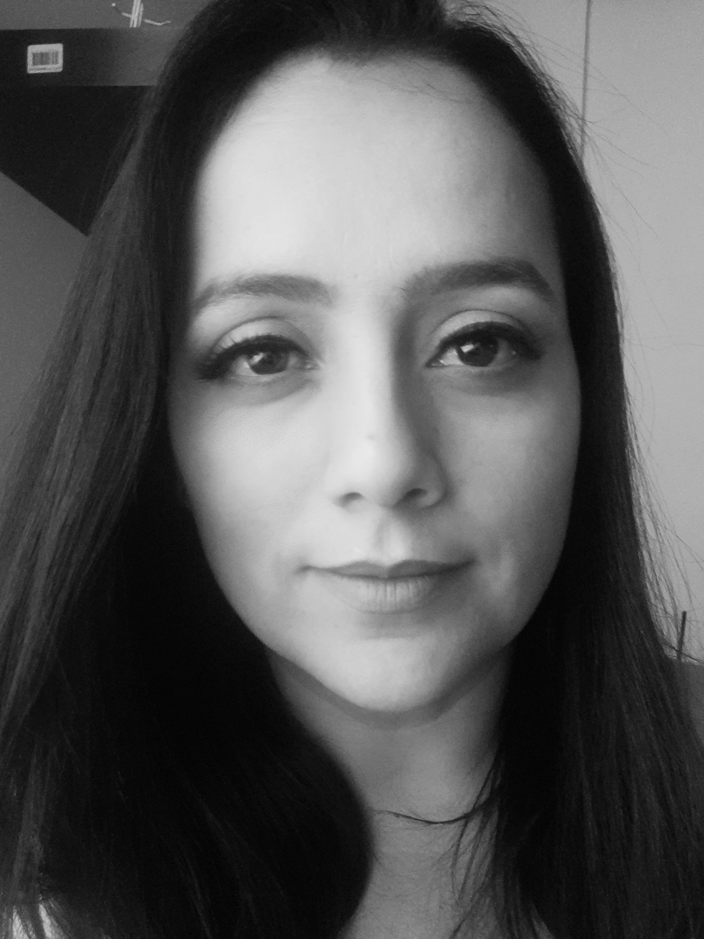
ESTUDIANTES
Angela Cristina Borbón
Edna Torres Segura
Profesional en Relaciones Internacionales
Especialista en Gerencia de Proyectos
20 años de experiencia
Ingeniera Civil
Director de Proyectos
30 años de Experiencia
Notes:
Nuestro equipo conformado por las empresarias Edna Torres y quien les habla Angela Borbon los invita a impulsar y apoyar este proyecto para fomentar desarrollo económico y proveer alternativas de cambio social que fomenten la independencia económica de las mujeres víctimas de la violencia de pareja

Slide 11


UNA VEZ MÁS...
NO
GRACIAS
Notes:
para que ellas y todos podamos asegurar que UNA VEZ MAS NO.
.

